Slide 1



Capacitación de Python
Instructor: Sergio Garzón
by

Slide 2


CURSO DE PYTHON
Clase 9

Slide 3

CONVERSIÓN ENTRE TIPOS DE DATOS
Conversión entre tipos de datos
En python podemos realizar conversiones de los diferentes tipos de datos:
str > int
int > str
bool > str
str > float
float > str
int > float
float > int

Slide 4
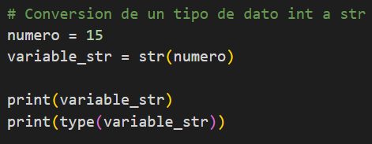
CONVERSIÓN ENTRE TIPOS DE DATOS
Conversión entre tipos de datos
Con la función str() podemos convertir cualquier tipos de datos a tipo de datos str (string para cadena de caracteres)
Ejemplo de código:
La consola nos mostrará el valor de 15 y luego <class ‘str’>

Slide 5
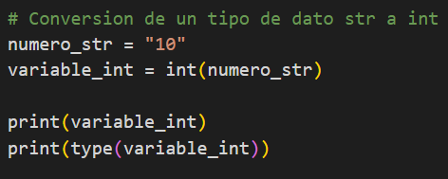
CONVERSIÓN ENTRE TIPOS DE DATOS
Conversión entre tipos de datos
Con la función int() podemos convertir desde un tipo de datos “str” o “float” a el tipo de dato “int” (valores numéricos sin coma decimal).
Ejemplo de código:
La consola nos mostrará el valor de 10 y luego <class ‘int’>

Slide 6
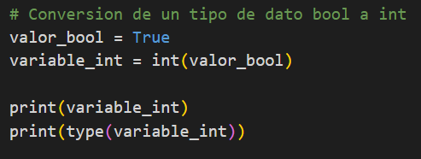
CONVERSIÓN ENTRE TIPOS DE DATOS
Conversión entre tipos de datos
Con la función int() no podemos convertir un tipo bool, si lo realizamos no nos va dar error, simplemente si el valor bool es True, el valor int será 1 (uno), y si el valor bool es False, el valor int será 0 (cero)
Ejemplo de código:
La consola nos mostrará el valor de 1 y luego <class ‘int’>

Slide 7
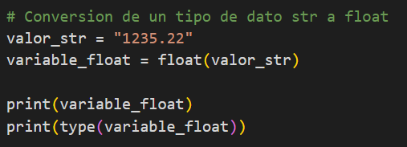
CONVERSIÓN ENTRE TIPOS DE DATOS
Conversión entre tipos de datos
Con la función float() podemos convertir desde un tipo de datos “str” o “int” a el tipo de dato “float” (valores numéricos con coma decimal, en inglés es ‘punto’).
Ejemplo de código:
La consola nos mostrará el valor de 1235.22 y luego <class ‘float’>

Slide 8
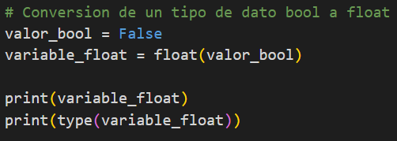
CONVERSIÓN ENTRE TIPOS DE DATOS
Conversión entre tipos de datos
Al igual que la función int(), con la función float() no podemos convertir un tipo bool, si lo realizamos no nos va dar error, simplemente si el valor bool es True, el valor float será 1.0 (uno), y si el valor bool es False, el valor int será 0.0 (cero)
Ejemplo de código:
La consola nos mostrará el valor de 0.0 y luego <class ‘float’>

Slide 9
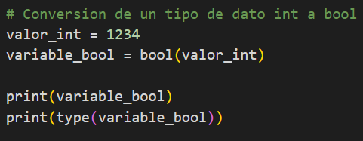
CONVERSIÓN ENTRE TIPOS DE DATOS
Conversión entre tipos de datos
Con la función bool() no podemos convertir de un tipo de datos “str”, “int” o “float” a un tipo de datos “bool”, si lo realizamos no nos va a dar error. Por ejemplo si intentamos con int y colocamos un valor distinto de 0 (cero), el valor bool va a ser True, si es igual a 0 (cero), el valor bool será False.
Ejemplo de código:
La consola nos mostrará el valor de True y luego <class ‘bool’>

Slide 10

CONVERSIÓN ENTRE TIPOS DE DATOS
“AHORA VAMOS A PRACTICARLO”

Slide 11







Gracias
“Transformamos realidades co-creando soluciones de alto impacto”
by

